Slide 1
Родительское собрание
7.04.2020

Slide 2
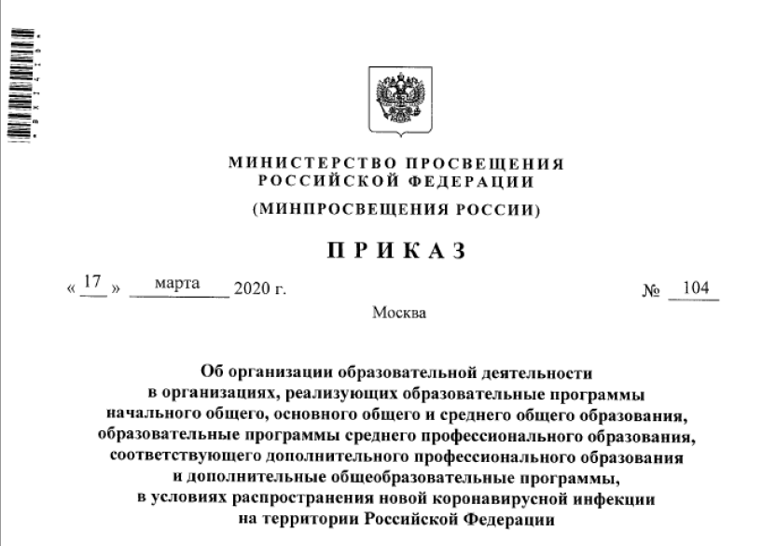

Slide 3
Приказ №104 от 17.03.2020

Slide 4
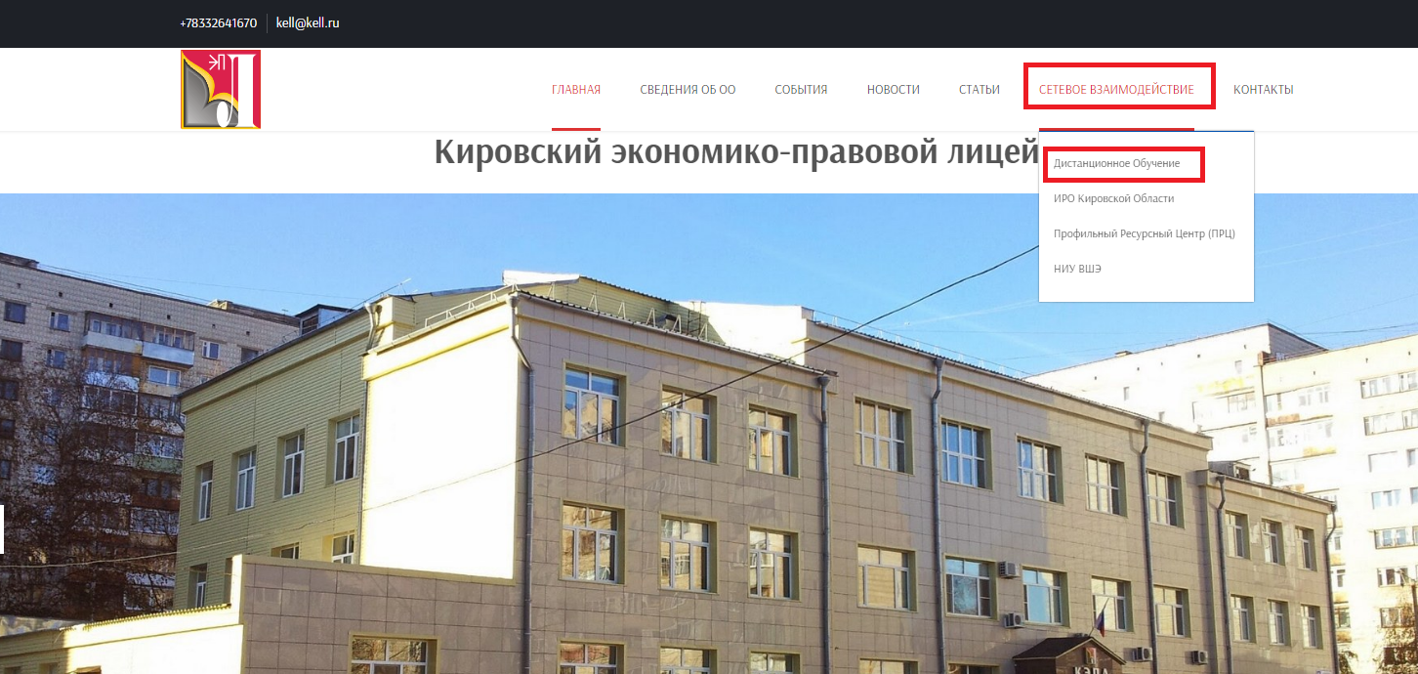

Slide 5
Организация учебного процесса

Slide 6
Расписание уроков
Урок – 30 минут, 5 минут на технические моменты
1 урок | 8.30 - 9.05
2 урок | 9.20 - 9.55
3 урок | 10.10 - 10.45
4 урок | 11.00 - 11.35
5 урок | 11.50 - 12.25
6 урок | 12.40 - 13.15
7 урок | 13.30 - 14.05
8 урок | 14.20 - 14.55

Slide 7
Расписание уроков
На сайте с 15.30 обновление расписания

Slide 8
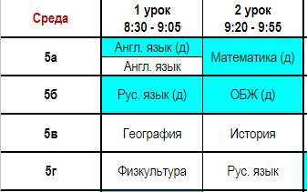
Формы уроков при дистанционном обучении
Дистанционный урок (в расписании синий цвет)
В лицее реализуется через:
zoom.us
pruffme.com
discordapp.com
электронные сервисы «РЭШ», «МЭШ» и др.
Электронный урок
Реализуется через:
платформу eFront;
платформы «Учи.ру», «Фоксфорд», «Решу ЕГЭ» и другие;

Slide 9
Обратная связь
Электронная почта
Облачные технологии
Группа (беседы) в ВК
EFront
и другое

Slide 10
Горячая линия
64-16-70 с 9.00 до 16.00
электронная почта kirovlel@yandex.ru

